Slide 1
Творческий проект по технологии на тему «Вязание крючком»
Проект представлен МБОУ СОШ №3
Над проектом работала Степина Татьяна
Ученица 9б класса МБОУ СОШ №3
Руководитель Курочкина Е.В.
2013 г

Slide 2
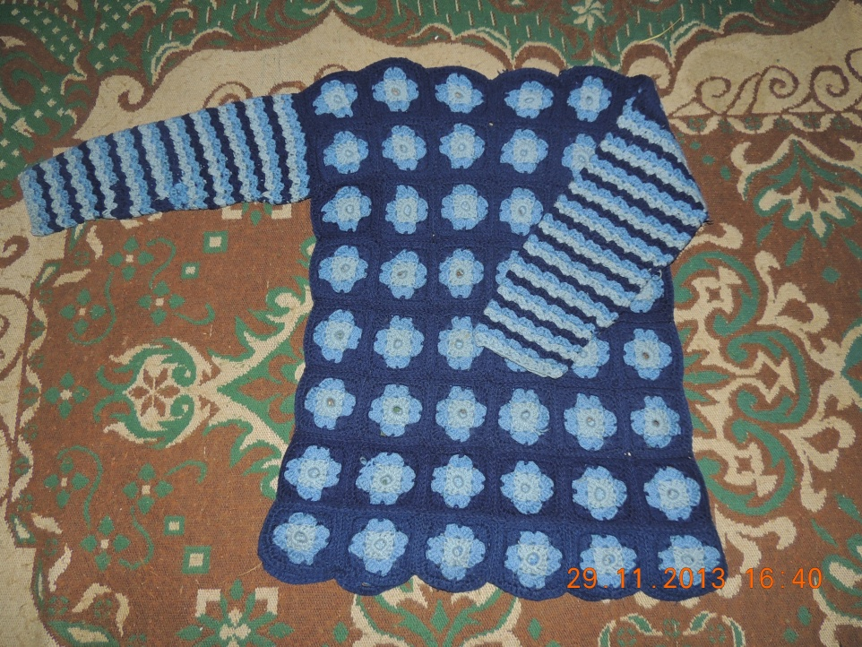
Я и мое изделие

Slide 3
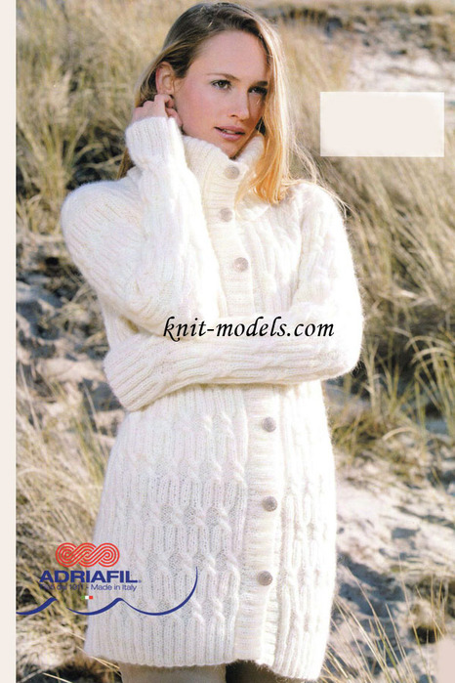
Варианты возможных идей
Свитер на молнии.
Кардиган на пуговицах.
Пуловер из квадратов.

Slide 4
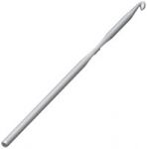
Подбор материалов.
4 мотка пряжи.
1 крючок.

Slide 5
История вязания крючком.
В России история возникновения вязания крючком не определена временным периодом. Издавна крестьянки вязали варежки, носки, а также чулки из овечьей шерсти.
В XIX-XX стало распространено вязание сапожек. На праздники вязаные вещи украшались цветными орнаментами.

Slide 6
Разработка эскиза изделия.

Slide 7
Технология изготовления изделия.
1.Снятие мерок.
2. План выполнения изделия.
3. Вязка квадратов.
4. Вязка рукавов.
5. Сборка изделия.

Slide 8
Экономический расчет.
 | Количество | Цена
Пряжа | 4 мотка | 100р
Крючок | 1 штука | 15р
100р *4= 400 р.
1 * 15р = 15 р.
400р + 15р= 415р

Slide 9
Реклама изделия.
Мастерская «Клубочек» приглашает вас посетить мир вязания крючком. Здесь вас порадуют разные модели изделий, высокое обслуживание и качество. Мы вас приятно удивим.

Slide 10
Спасибо за внимание ☺

